Slide 1
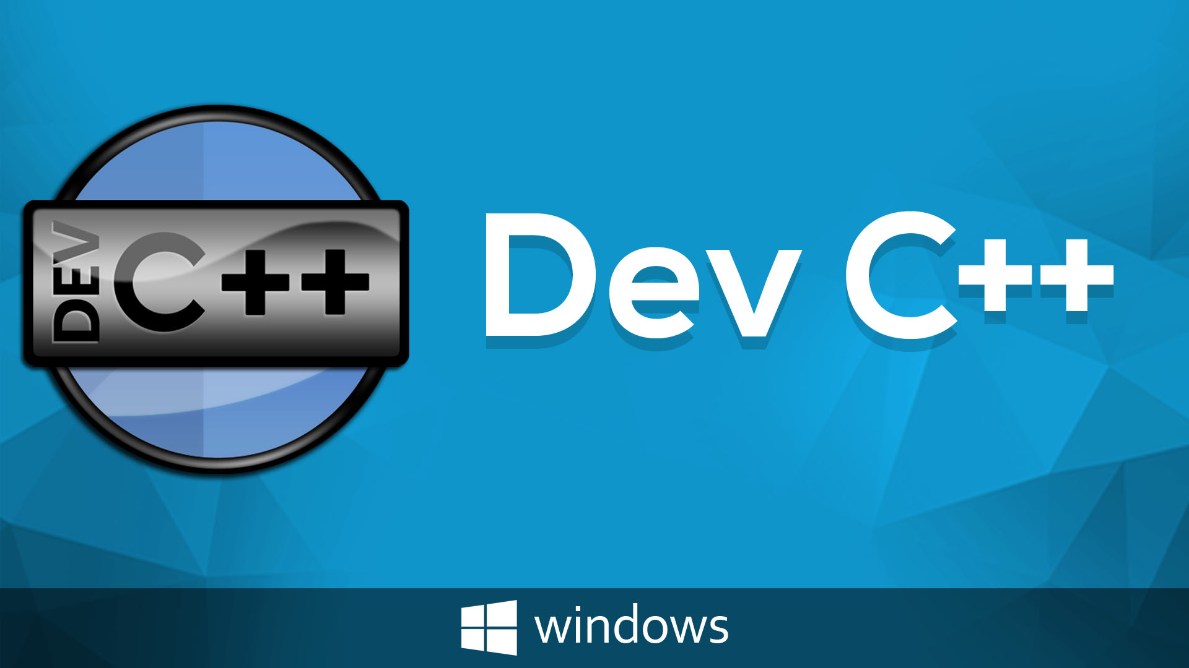
Программирование
Лекция 6. Массивы

Slide 2
Объявление массива
Конечная именованная последовательность однотипных величин называется массивом.
Синтаксис объявления массива:
тип данных имя массива [размерность массива];
Примеры:
int array[45];
double rt[12];
const int ARRAY_SIZE = 90; // объявление константы
float alp[ARRAY_SIZE];

Slide 3
Инициализация массива
int a[5] = { 4, -90, 71, 45, -3 };
Количество элементов не может быть больше указанной размерности, но может быть меньше.
int a[5] = { 14, -9, 1, 5 };
При инициализации размерность массива можно не указывать, она будет определена автоматически.
float x[ ] = { 4.22, 8.15, -19.72 };
unsigned array [6] = { 5, 7, 9, 11, 13, 15 };

Slide 4
Доступ к элементам массива
float y[5]= {0.7, 1.9, 8.4, 3.1 };
В С++ не осуществляется проверка значений индексов на выход за пределы массива, ни в процессе компиляции, ни в процессе выполнения программы.
y[5]=2;
сохранит значение 2 в ячейке памяти, следующей за ячейкой, соответствующей последнему элементу массива. Старое значение данной ячейки будет затерто.
Поэтому проверка значения индекса – обязанность программиста.

Slide 5
Операции над элементами МАССИВА
К элементам массива можно применять все операции, допустимые для обычной переменной типа.
y[0]=56;
y[2]=7*y[0]+3;
cin >> y[0]; cout << y[1];
x = sqrt (y[1]);

Slide 6
Пример
#include< iostream>
using namespace std;
int main ( )
{
int days[ ] = {31, 28, 31, 30, 31, 30, 31, 31, 30, 31, 30, 31};
for (int ind = 0; ind <s izeof(days)/(sizeof(int)); ind++)
cout << “месяц” << ind+1 << “ имеет” << days[ind] << “дней \n”;
return 0;
}

Slide 7
Определение
При разработке программного обеспечения очень распространенной операцией является сортировка значений, т.е. расположение элементов в некотором порядке (например, слов по алфавиту или чисел в возрастающем или убывающем порядке).
Один из способов сортировки – пузырьковый.
В нем попарно сравниваются рядом стоящие элементы, и если второй больше первого (при сортировке по убыванию) элементы меняются местами.

Slide 8
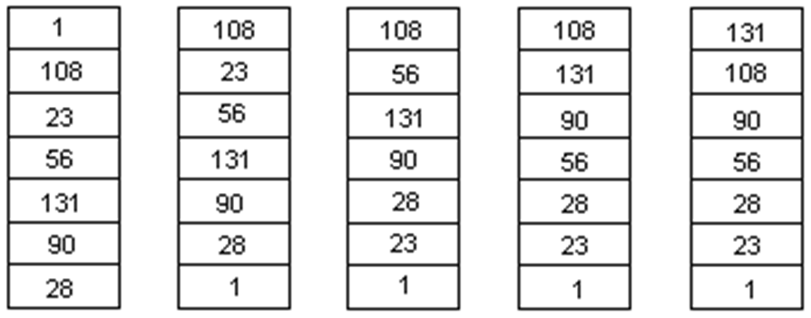
Пример сортировки по убыванию пузырьком

Slide 9
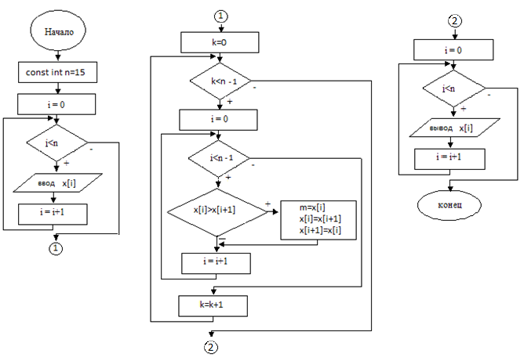
Блок-схема

Slide 10
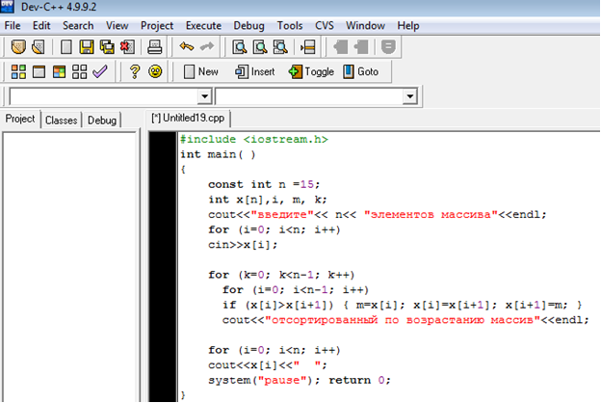
Пример программы

Slide 11
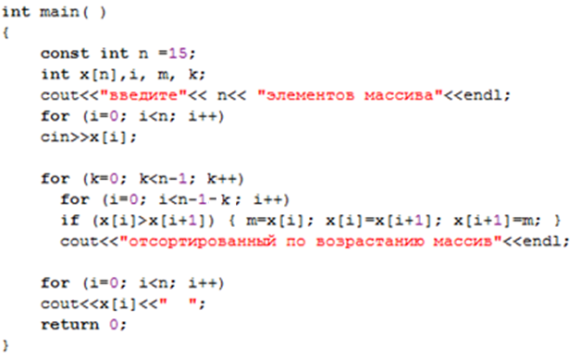
Модификация метода

Slide 12
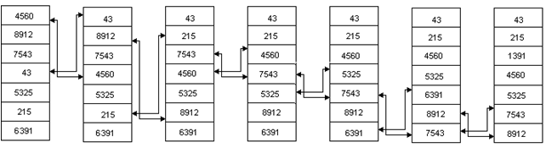
Метод прямого выбора
На каждом шаге сортировки происходит просмотр всего списка значений и выбор из него минимального или максимального (в зависимости от порядка сортировки), и далее расположение его на нужном месте обменом местами с элементом, стоявшим там ранее

Slide 13
Метод прямого выбора ( Фрагмент программы)
const int n=20; // сортируем элементы массива по возрастанию
int list[n], temp, i, k, nmin;
… //пропуск кода для задания элементов
for ( к = 0; i < n - 1; i++ )
{ //поиск номера мин. эл-та из диапазона от к до конца массива
nmin = к;
for (i = k+1; i< n; i++)
if ( list[i] < list[ nmin ] ) nmin = i;
//обмен местами list[ nmin ] и list[ k ]
temp = list[ nmin ];
list[ nmin ] = list[ k ];
list[ k ] = temp;
}

Slide 14
Сортировка по возрастанию
При сортировке по возрастанию нужно
либо на каждом шаге сортировке осуществляется поиск максимального элемента,
либо минимальный элемент менять местами с последним, предпоследним и так далее.

Slide 15
Другие методы сортировки
https://academy.yandex.ru/journal/osnovnye-vidy-sortirovok-i-primery-ikh-realizatsii
Пузырьковый алгоритм считается учебным и почти не применяется на практике из-за низкой эффективности: он медленно работает на тестах, в которых маленькие элементы (их называют «черепахами») стоят в конце массива.
Однако на нём основаны многие другие методы, например, шейкерная сортировка и сортировка расчёской.
К простым сортировкам наряду с методом прямого выбора относится сортировка вставками.
К более эффективным сортировкам относятся: быстрая сортировка, сортировка слиянием, пирамидальная сортировка.

Slide 16
Многомерные массивы
Для объявления многомерного массива необходимо после его имени задать несколько размеров, каждый из которых должен быть заключен в квадратные скобки.
Количество размерностей в массиве, их значения в языке программирования С++ не ограничиваются. Эти величины могут зависеть от возможностей компьютера и особенностей конкретного компилятора.
Например,
int points[5][5][5];
Как правило, на практике чаще всего используются двумерные массивы.

Slide 17
Двумерные массивы
Двумерный массив в С++ представляет собой массив одномерных массивов.
Например, объявление вида:
float dam[4][5];
задает массив, содержащий 4 строки и 5 столбцов. Нумерация индексов начинается с нуля.
То есть первый индекс будет меняться от 0 до 3 (включительно), а второй - от 0 до 4.
const int n = 3;
const int m = 2;
float y[n][m];

Slide 18
Инициализация
float А[5][2] = { { 1.2, 1.5 },
{ -4.0, 3.6 },
{ 2.3, -6.1},
{ 7.3, 0.4 },
{ 0.0, -2.7 } };
или
float А[5][2]={{1.2, 1.5},{-4.0, 3.6},{2.3, -6.1},{7.3, 0.4},{0, -2.7}};
или
float А[5][2]={1.2, 1.5,-4.0, 3.6,2.3,-6.1,7.3, 0.4,0, -2.7};
Эти описания идентичны.
Указание первой размерности является необязательным:
float А[ ][2]={{1.2, 1.5},{-4.0, 3.6},{2.3, -6.1},{7.3, 0.4},{0, -2.7}};
Если элементов будет меньше, недостающие будут заполнены "мусором" из памяти компьютера.
float А[5][2]={{1.2, 1.5},{-4.0, 3.6},{2.3},{7.3, 0.4},{0, -2.7}};

Slide 19
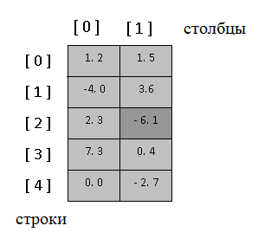

Slide 20
пример
// В матрице размером 4х5 определить максимальные элементы каждой строки
#include<iostream>
using namespace std;
int main ( )
{ const int I =4; const int J =5;
int m[I][J]={4, 7, 0, 9, 6, 2, 3, 68, 23, 0, -6, 3, 8, 5, 7, 9, -4, 3, 1, 3};
int nmax, i, j;
for ( i = 0; i < I; i++)
{ nmax = 0 ;
for ( j = 1; j < J; j++ )
if ( m [ i ][ j ] > m [ i ][ nmax ] ) nmax = j ;
cout << “максимум” << i << “строки равен” <<
m [ i ][ nmax ]) << endl;
}
return 0;
}

Slide 21

СПАСИБО ЗА ВНИМАНИЕ!

